Slide 1

ACADEMIA DA SAÚDE
Um Espaço de Vivências -
Experiência do Pólo de
Balneário Piçarras/SC
Aline Carla Sant’Anna

Slide 2
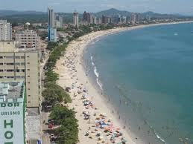
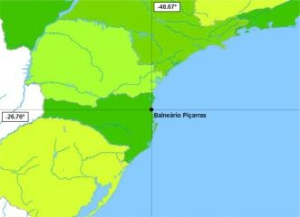
O município:
Balneário Piçarras possui uma área de 85,4km² e está situado na meso-região do Vale do Itajaí e faz parte da Associação dos Municípios da Foz do Rio Itajaí Açu - AMFRI.

Slide 3
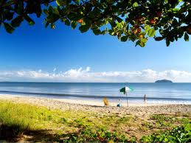
O município
População : 19.329 habitantes
07 ESF: 100% de cobertura
06 ESB: 100% de cobertura
01 NASF Federal Modalidade 1
Secretária Municipal de Saúde:
Lucimir Alcides Uller de Bittencourt

Slide 4
Nossa Experiência
Em 2007 – iniciou o Grupo de Práticas Corporais
- O Pólo é financiado pelo MS com contra-partida do Município
Modalidade: Similar que funciona em uma sala de 135 m2, que contém espera, tatame, espelho, mesa para avaliação e materiais esportivos ( colchonetes, cordas, halteres, caneleiras, bastões, bolas...).
Profissional do Pólo: Irene de Borba (Educadora Física)
Vinculado ao NASF 1: apoiado pelos profissionais: Educadora Física, 3 Fisioterapeutas, Naturóloga, Fonoaudióloga e Nutricionista.

Slide 5
Nossa Experiência
Localização do Pólo: Avenida Getúlio Vargas, 299 – Centro
Horário de atendimento: Matutino, vespertino e noturno
Público alvo: crianças, jovens, adultos e idosos
População estimada atendida: 370 pessoas (por mês)
- Outros setores envolvidos ou pactuações intersetoriais: educação, esporte, turismo e cultura.

Slide 6
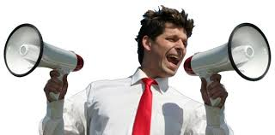
Divulgação do Pólo:
Jornais
Rádios locais
Outdoor
Cartazes
Folders
Agentes Comunitárias de Saúde
Rede de Atenção da Saúde do Município
Redes sociais

Slide 7
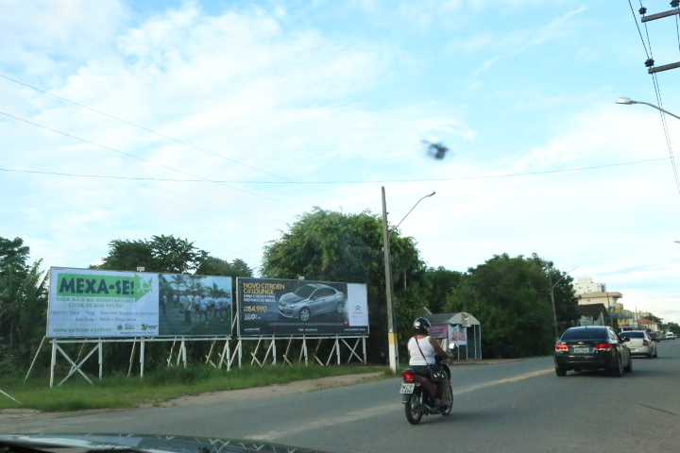

Slide 8

Com foi a escolha das atividades realizadas?
Territorialização;
Cidade com crescente população idosa;
Grande demanda de pacientes crônicos nas áreas de Ortopedia e Neurologia e
Sugestões da população

Slide 9

Academia da Saúde na Rede de Atenção à Saúde
Demanda espontânea
Encaminhamentos realizados pelas ESF, CAPS, NASF e Serviço de Atendimento Especializado.
Associações
Academias privadas

Slide 10
Atividades Realizadas
Nosso Pólo procura seguir as diretrizes do Programa:
referenciar-se como um dispositivo/estratégia de promoção, prevenção e atenção à saúde;
Espaço de produção e vivências para construção coletiva e individual de modos de vida saudáveis.

Slide 11
Desafios:
Reduzir a morbimortalidade pelas doenças crônicas não transmissíveis e vigilância de seus fatores de risco através da prática de atividade física orientada, monitorada, visando assim fortalecer as ações de promoção de saúde no Município de Balneário Piçarras e tornando a Academia da saúde um espaço de vivências para comunidade.

Slide 12
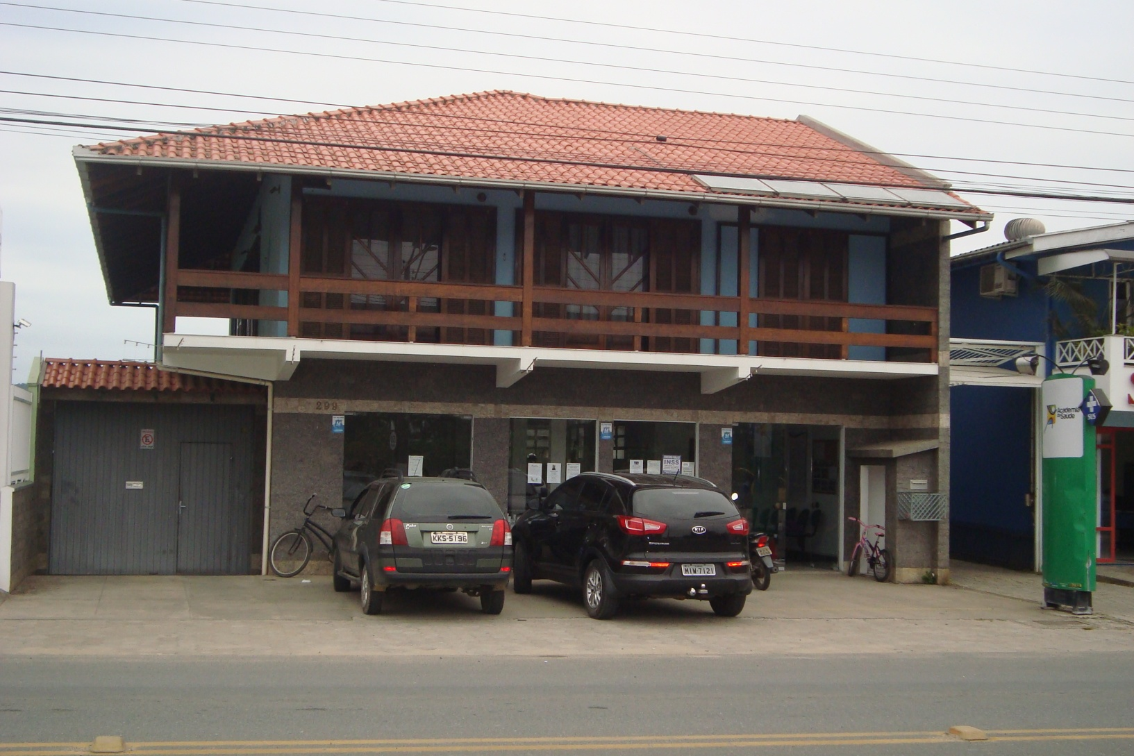
Fachada da Academia

Slide 13

Práticas Corporais / Atividade Física

Slide 14
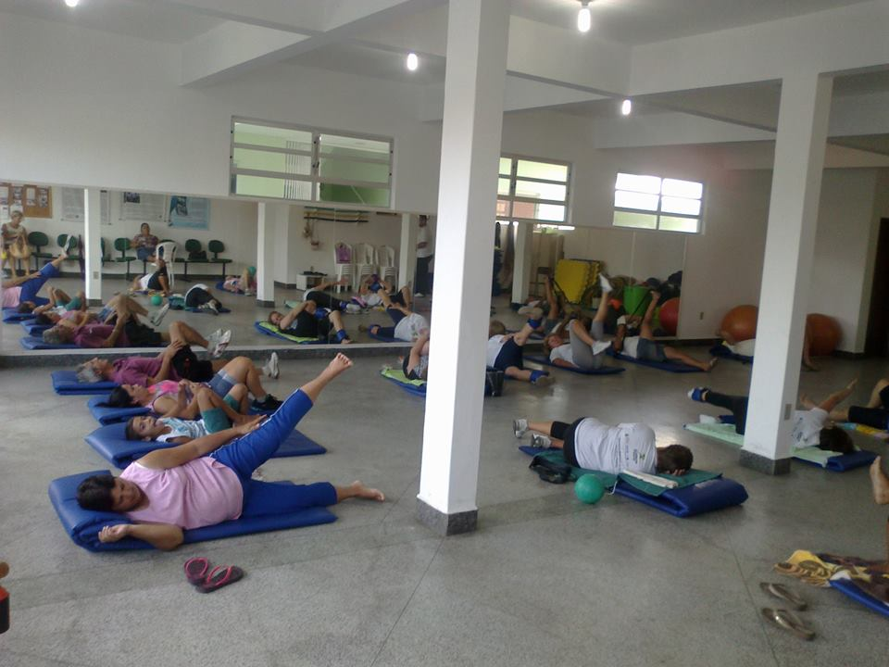
Ginástica Global

Slide 15
Ginástica Global
Profissional: Irene de Borba
Dias: Segundas, Quartas e sextas-feiras
Horários:
Matutino : 7:00 às 8:00 (todas as idades)
8:00 às 9:00 (todas as idades)

Slide 16
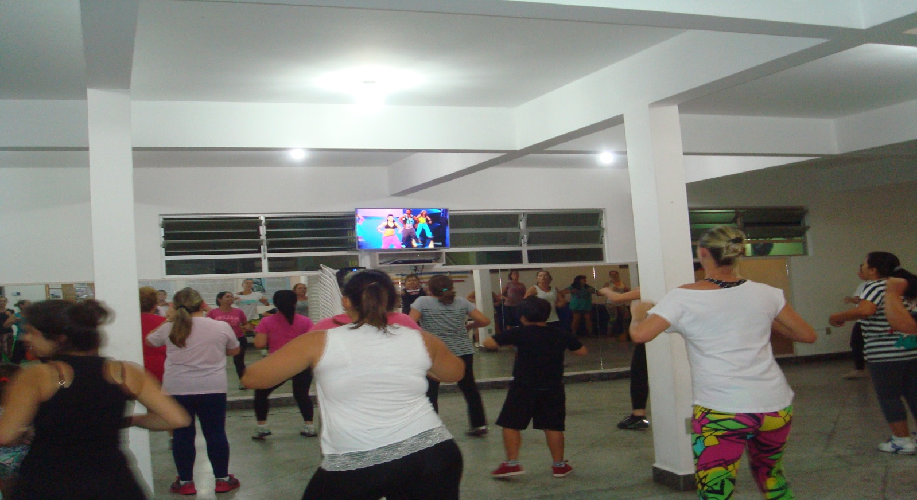
ZUMBA Profissional: Aline Sant’Anna Dias: Segundas, Quartas e sextas-feiras Horários: 19 : 30

Slide 17
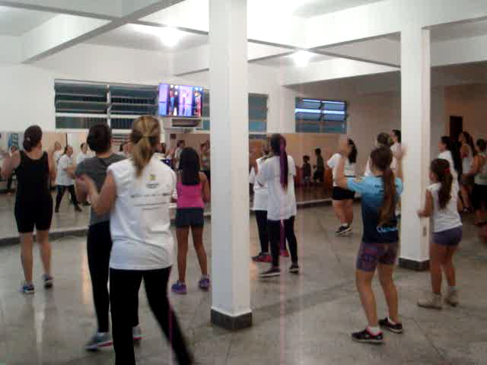
ZUMBA

Slide 18
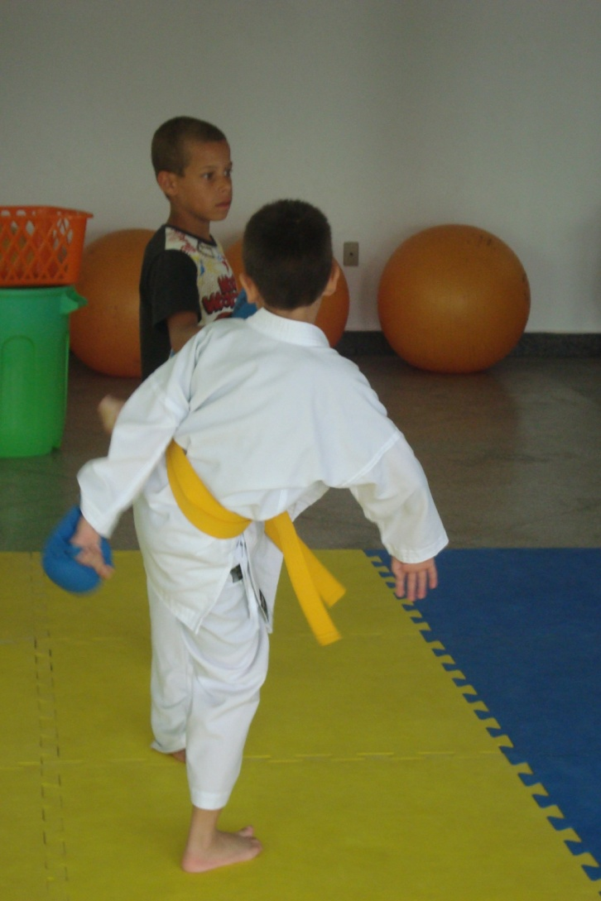
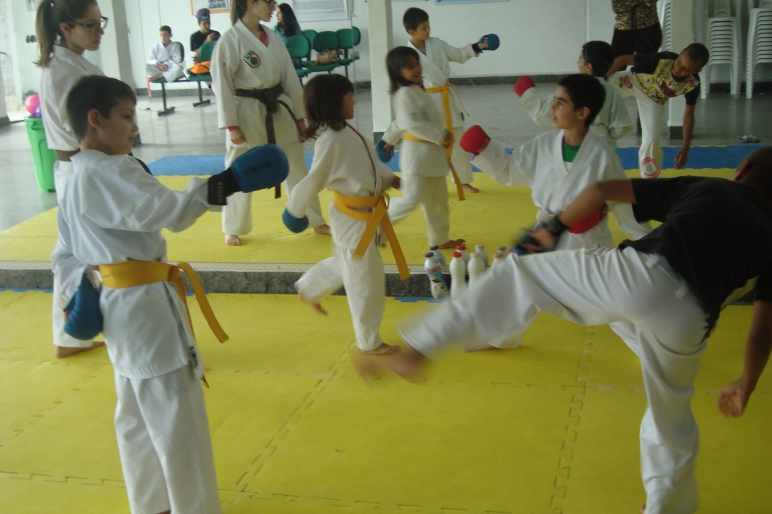
Karatê

Slide 19
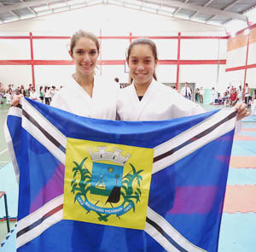
Karatê
Profissional: Fernanda Gabriela Godry
Dias: Segundas, Quartas e sextas-feiras
Horários:
Matutino : 10:00 às 11:00 (todas as idades)
Vespertino: 13:30 às 14:30 (5 à 10 anos)
14:30 às 16:00 (10 à 15 anos)
Noturno: 18:30 às 20:00 (todas as idades/rendimento)

Slide 20
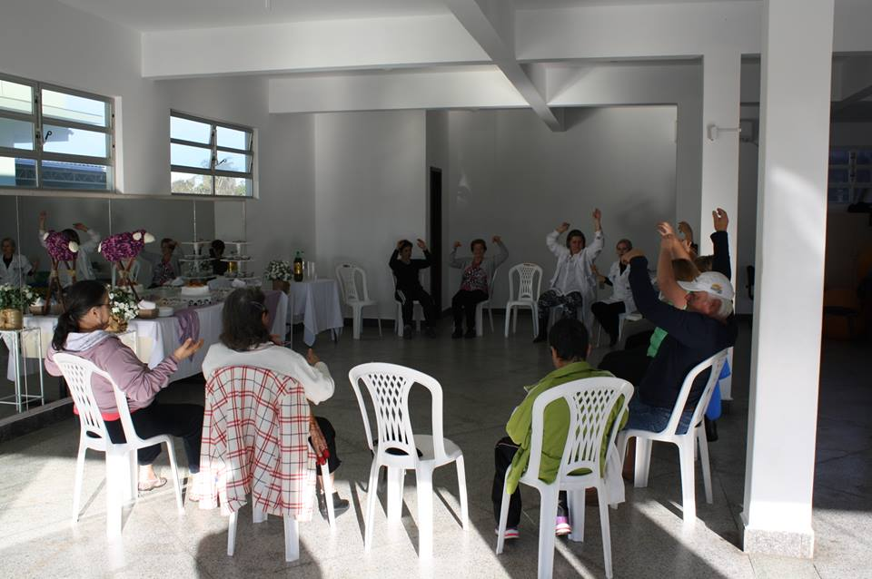
Dança Sênior

Slide 21
Dança Sênior
Profissionais: Sonia Wincler (Fonoaudiologa)
Talita Vieira (Fisioterapeuta)
Dias: Terças -feiras
Horários:
Vespertino : 13:30 às 15:00 (Idosos)

Slide 22
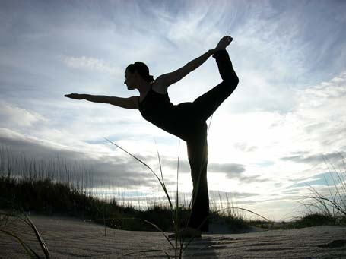
Práticas Integrativas e Complementares

Slide 23
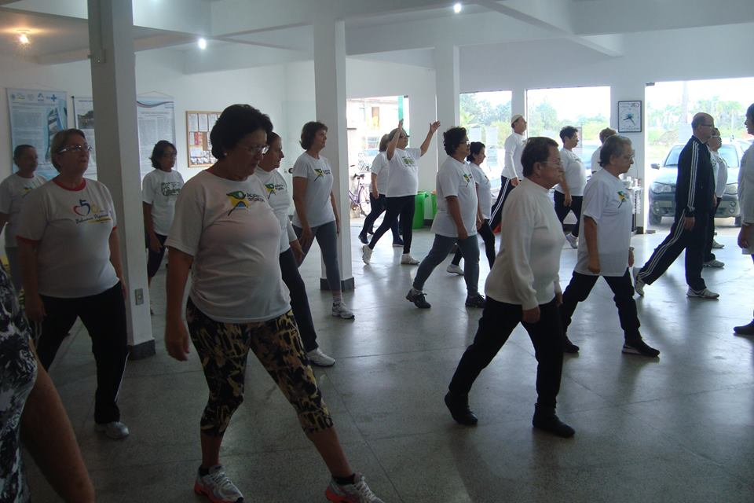
Lian Gong

Slide 24
Lian Gong
Profissional: Priscila Cardoso Jorge
Dia: Quartas-feiras
Horários:
Matutino : 9:00 às 10:00 (todas as idades)

Slide 25
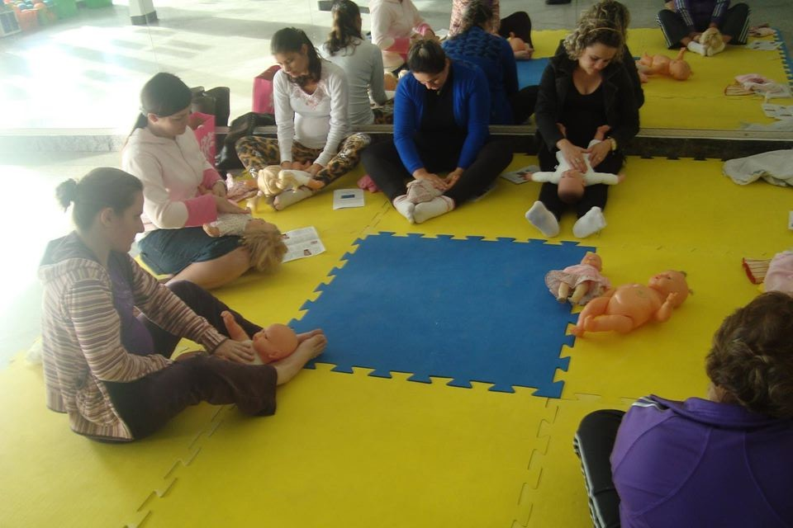
Aula de Shantala

Slide 26
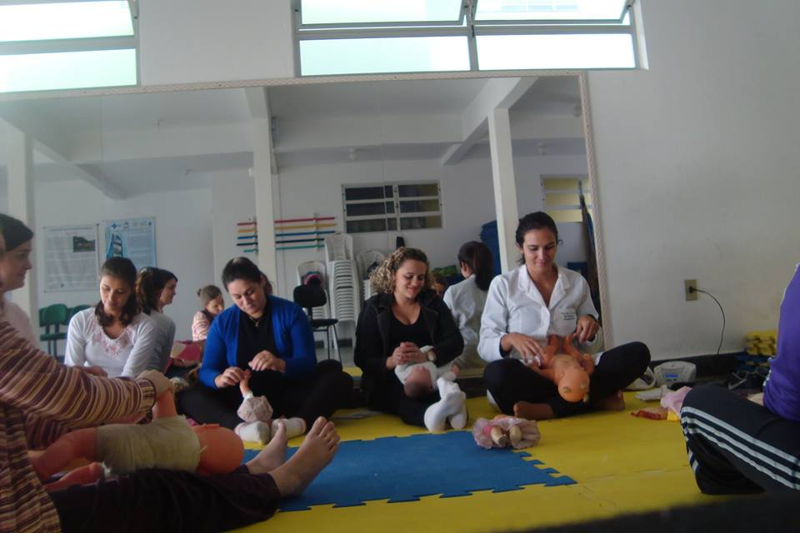
Aula de Shantala

Slide 27
Shantala
Profissional: Priscila Cardoso Jorge
Dia: Quintas-feiras
Horários:
Vespertino : 15:30 às 16:30 (todas as gestantes e pessoas interessadas)

Slide 28
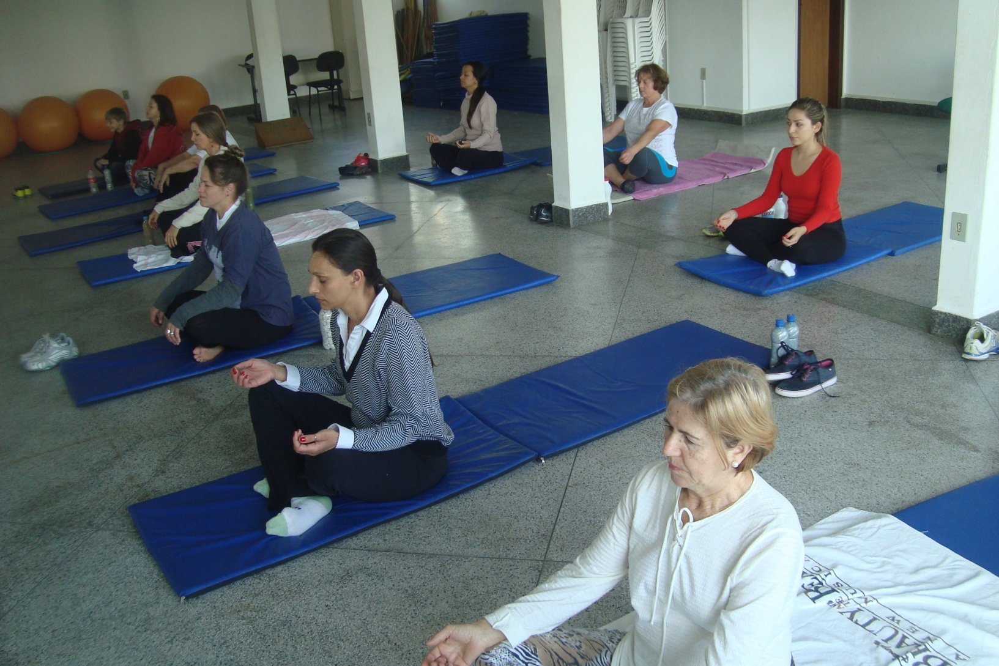
Yoga

Slide 29
Yoga
Profissional: Angelina Blahobrazoff
Dia: Terças e Quintas-feiras
Horários:
Matutino : 9:30 às 10:30 (todas as gestantes e pessoas interessadas)

Slide 30
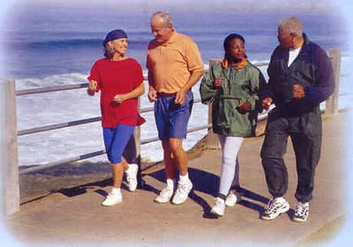
Produção do cuidado e de modos de vida saudáveis

Slide 31
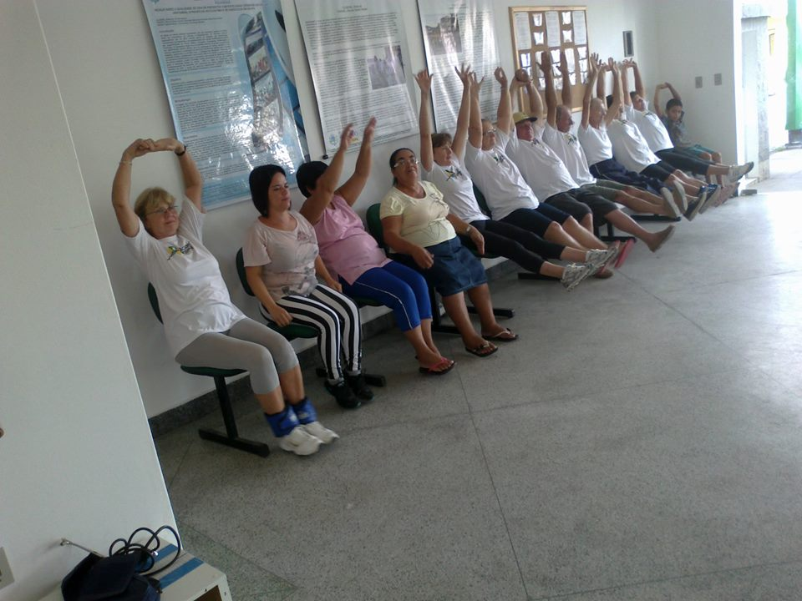
Grupo de Reabilitação Ortopédico de Patologias da Coluna

Slide 32
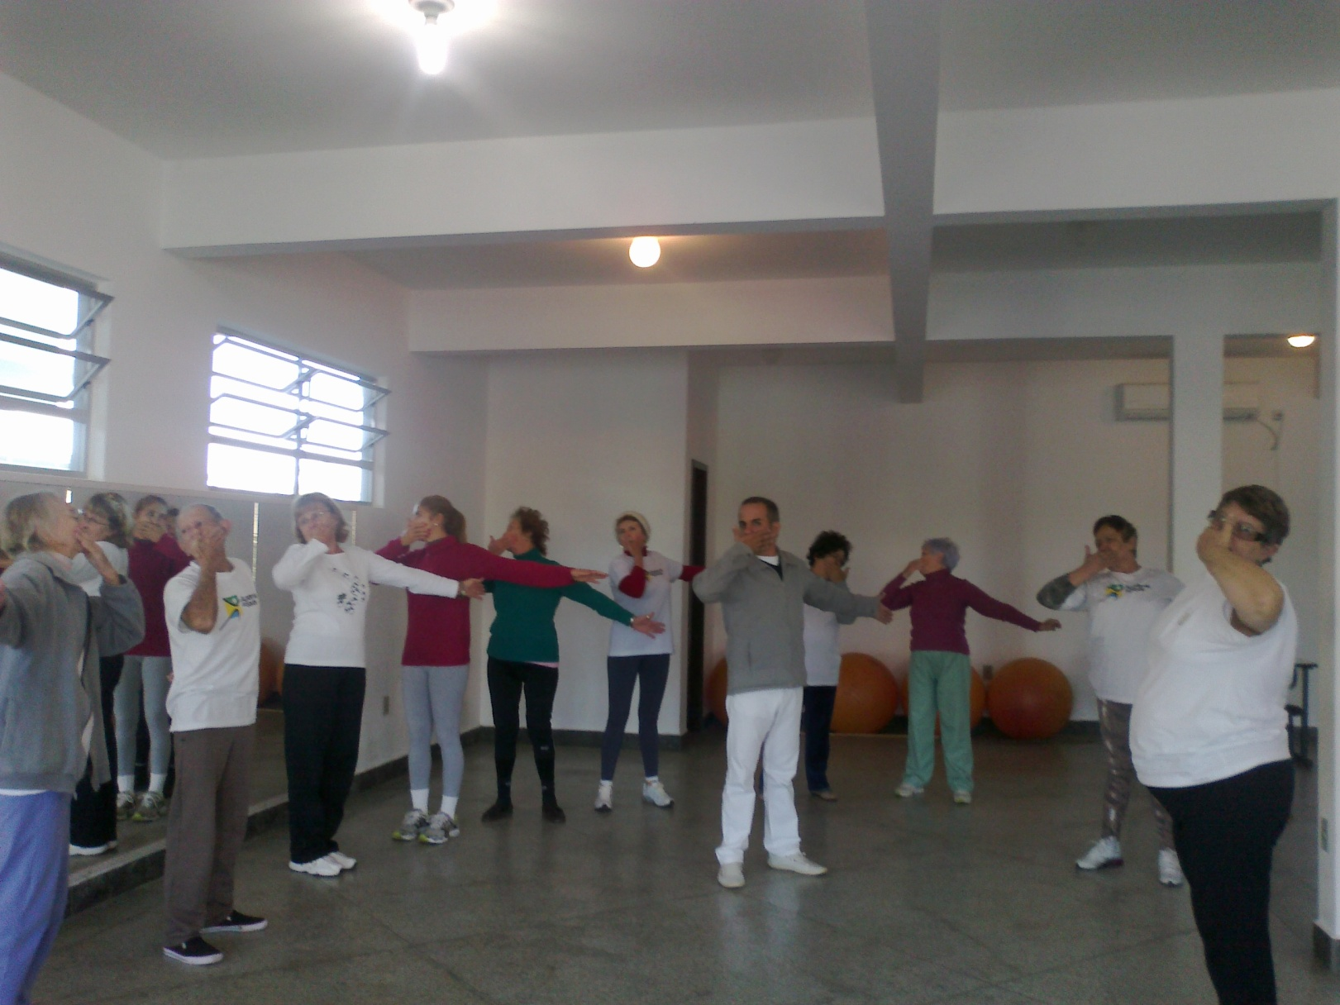

Slide 33
Grupo de Reabilitação Ortopédico de Patologias da Coluna
Profissional: Vilmar de Oliveira
Dias: Terças e Quintas-feiras
Horários:
Matutino : 7:00 às 8:00 (todas as idades)

Slide 34
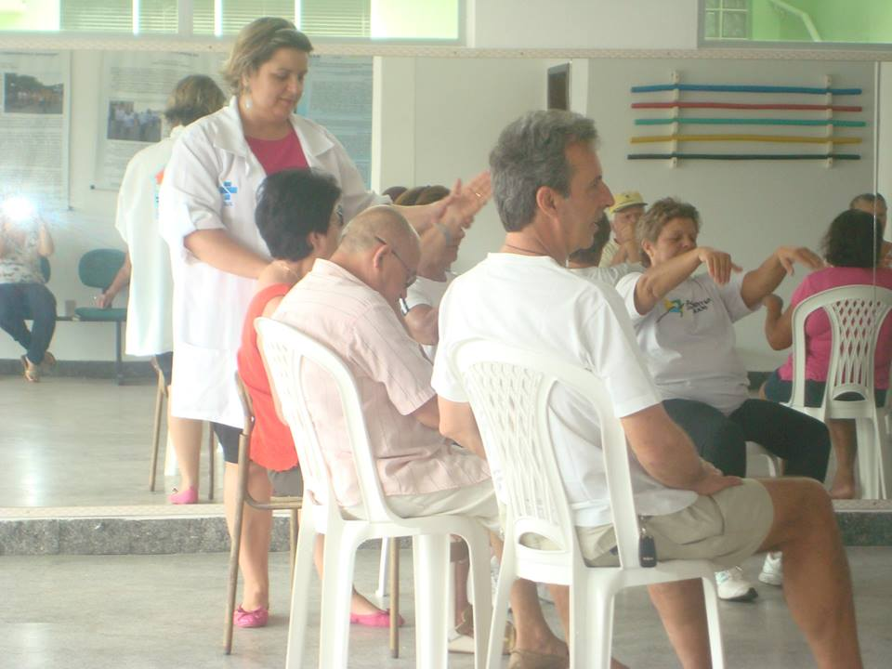
Grupo de Neuro

Slide 35
Grupo de Neuro
Profissionais: Sonia Wincler (Fonoaudiologa)
Talita Vieira (Fisioterapeuta)
Dias: Quintas -feiras
Horários:
Vespertino : 13:30 às 15:00 (Pacientes neurológicos: AVC, Doença de Parkinson, Distrofias Musculares...)

Slide 36
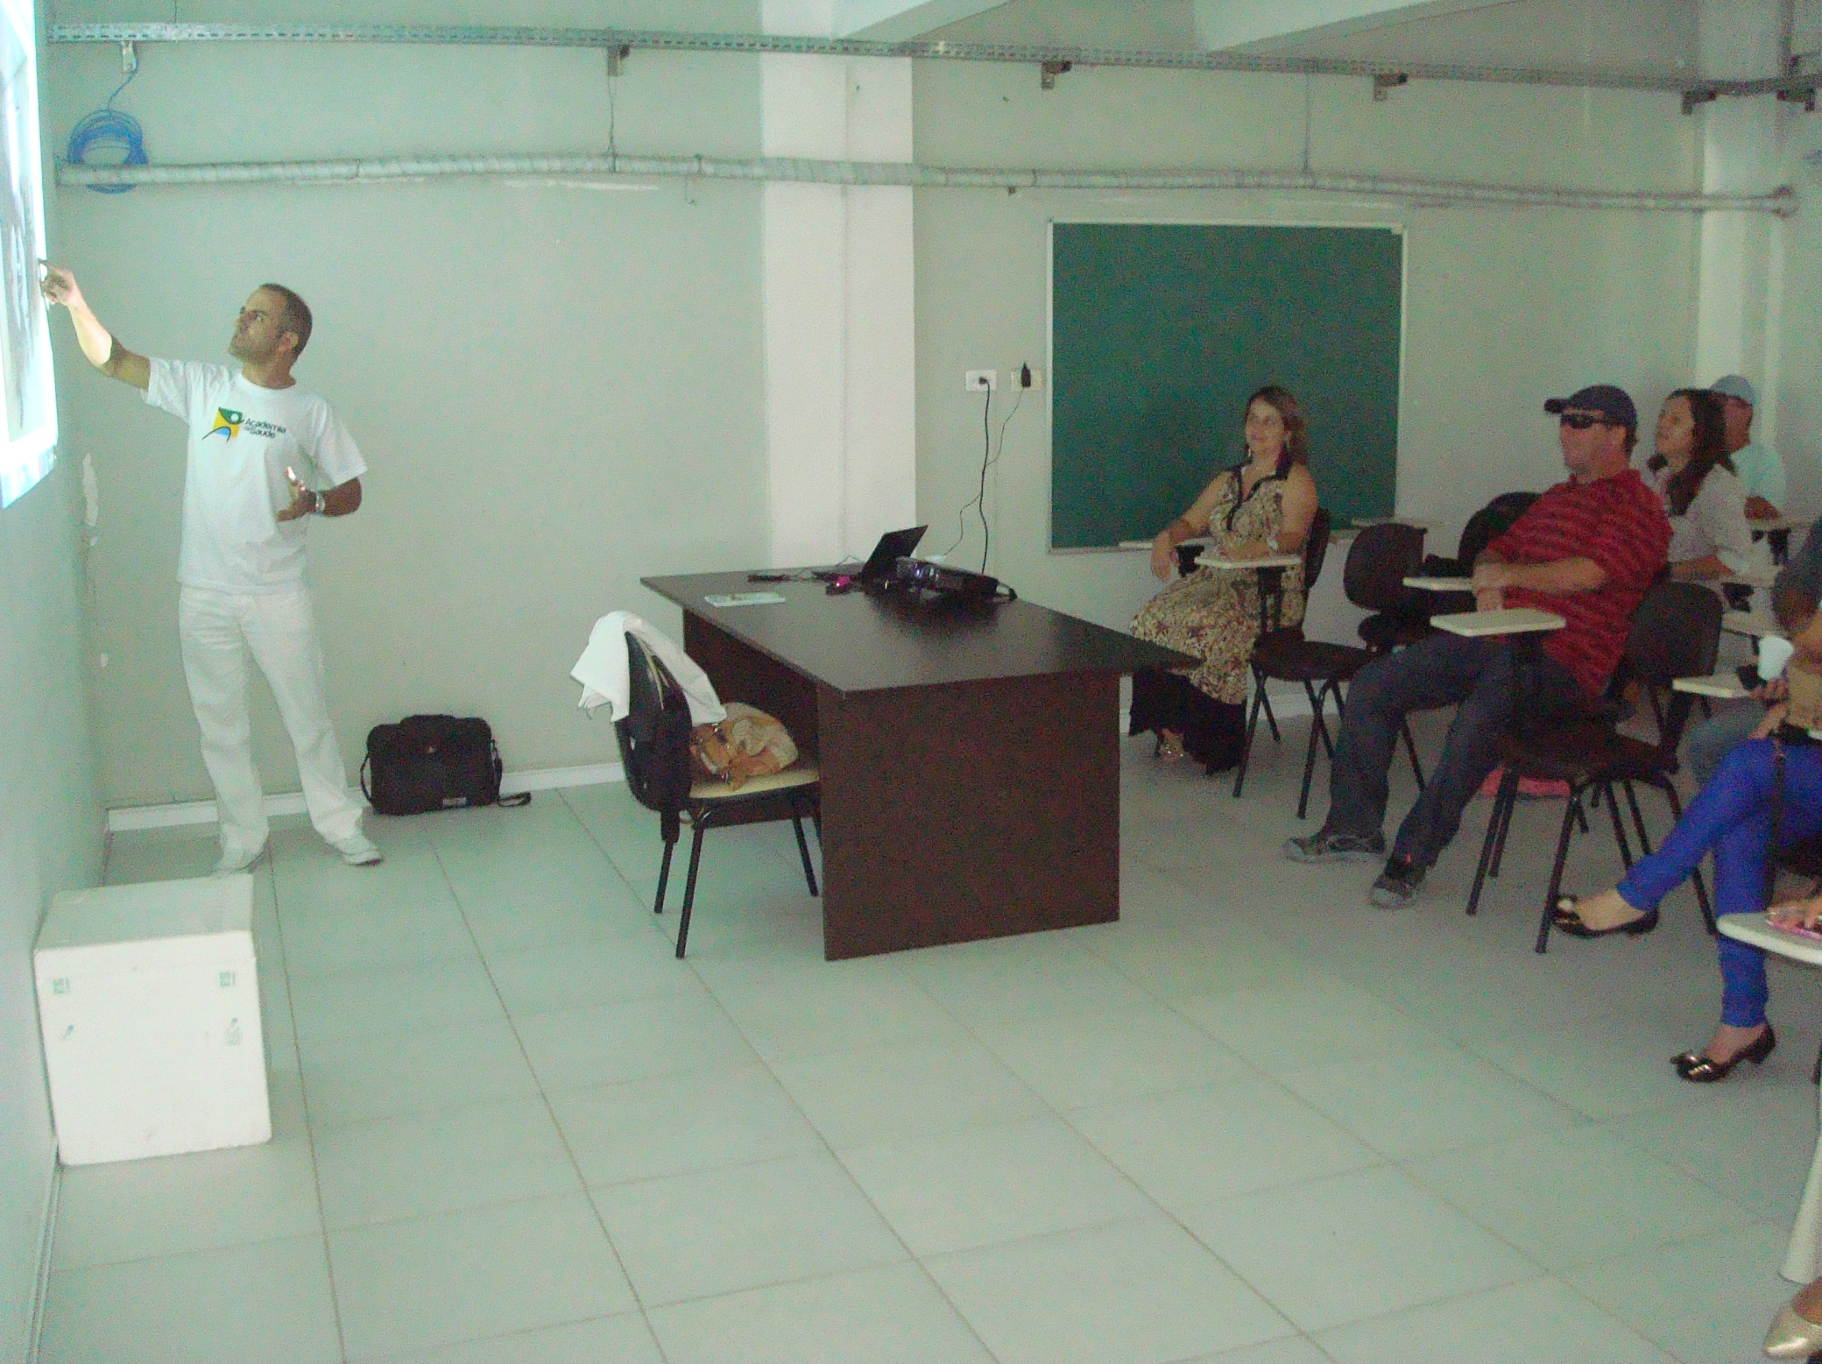
Educação em Saúde

Slide 37
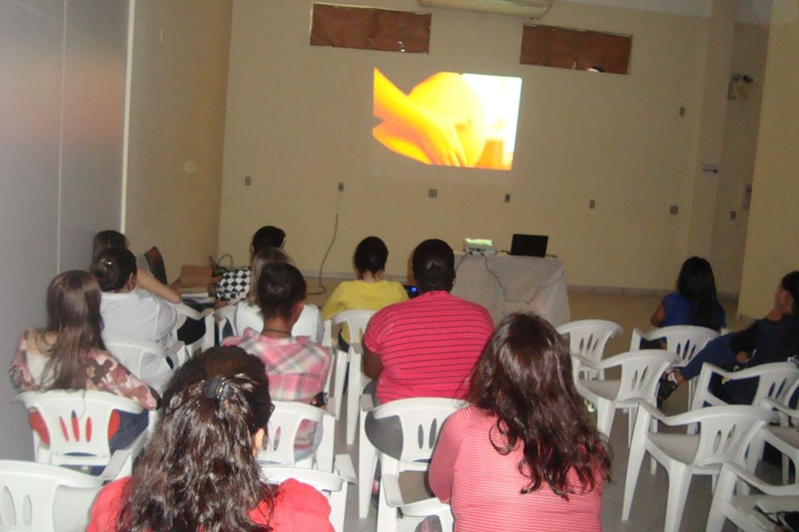
Filme para Gestantes

Slide 38

Exibição GRATUITA do Filme:
“O Renascimento do Parto”
Humanização do parto
Profissional: Priscila Cardoso Jorge
Periodicidade: 4 vezes no ano

Slide 39

Outras Atividades

Slide 40
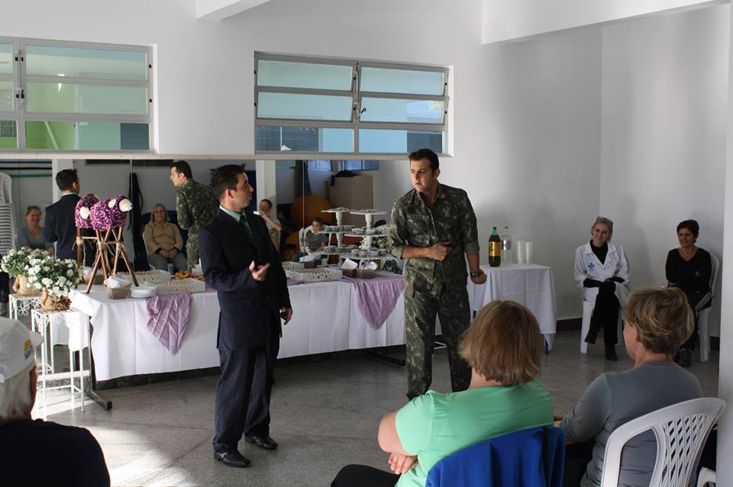
Apresentação de Teatro

Slide 41
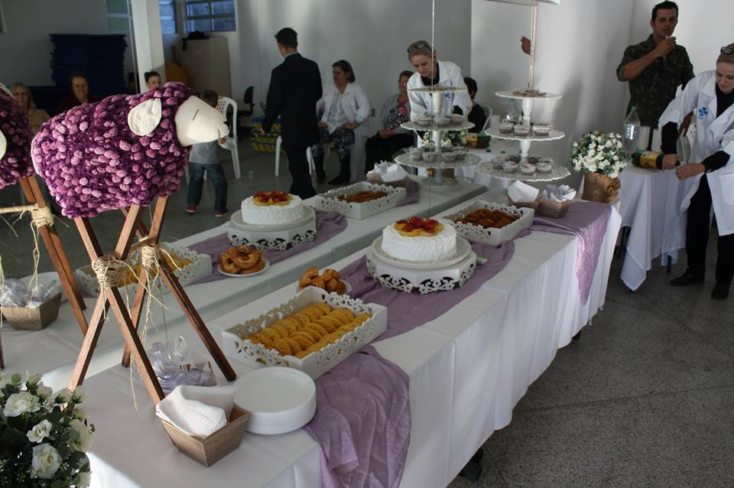
Confraternizações

Slide 42
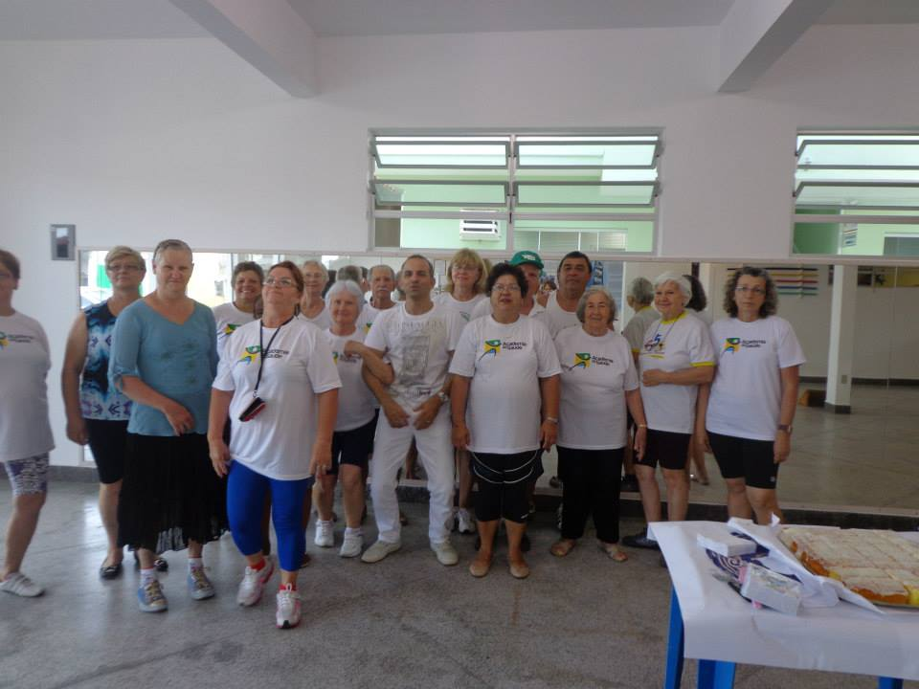
Participação em Eventos Comemorativos/ Mobilizações Sociais

Slide 43
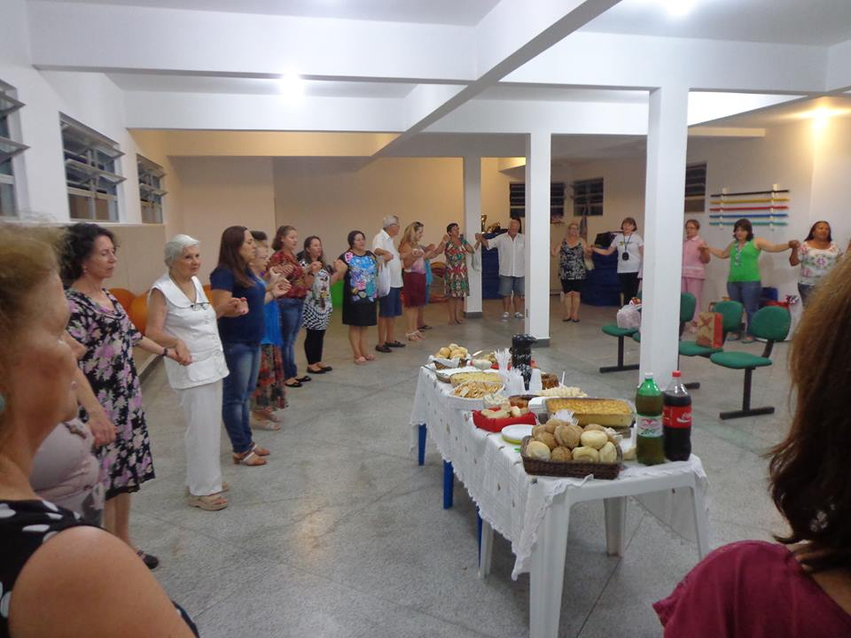

Slide 44
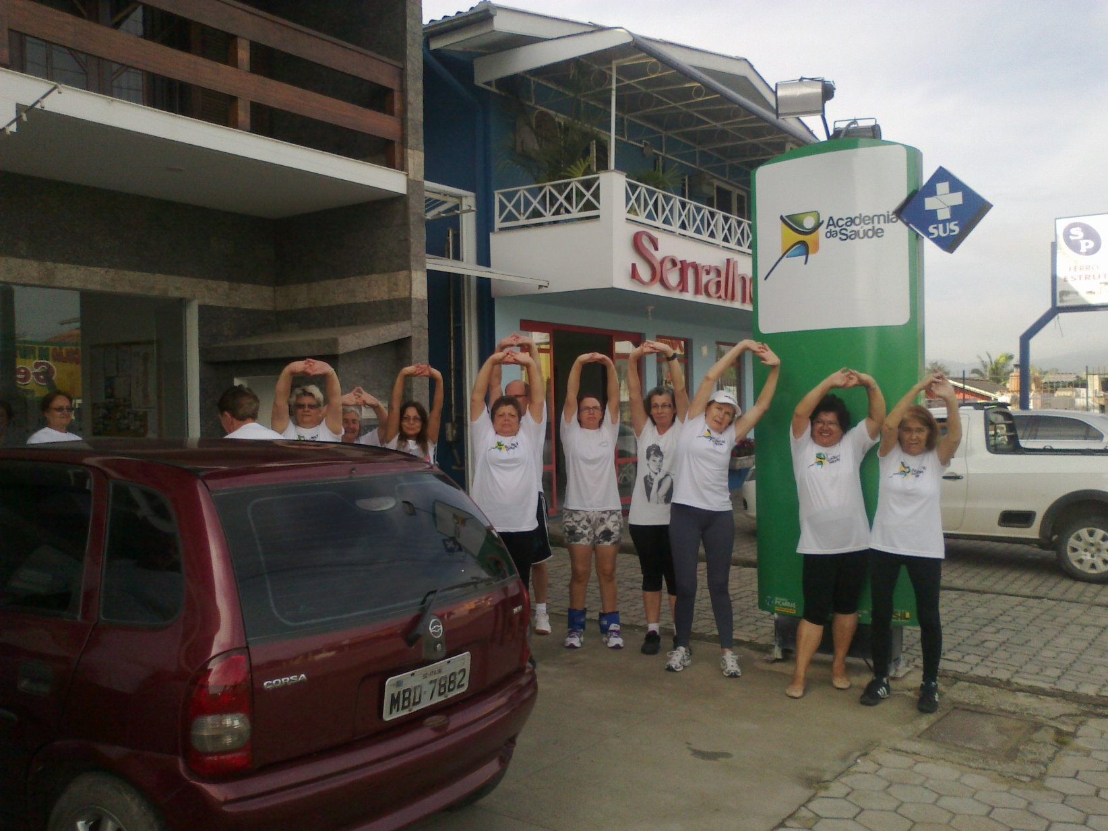

Slide 45
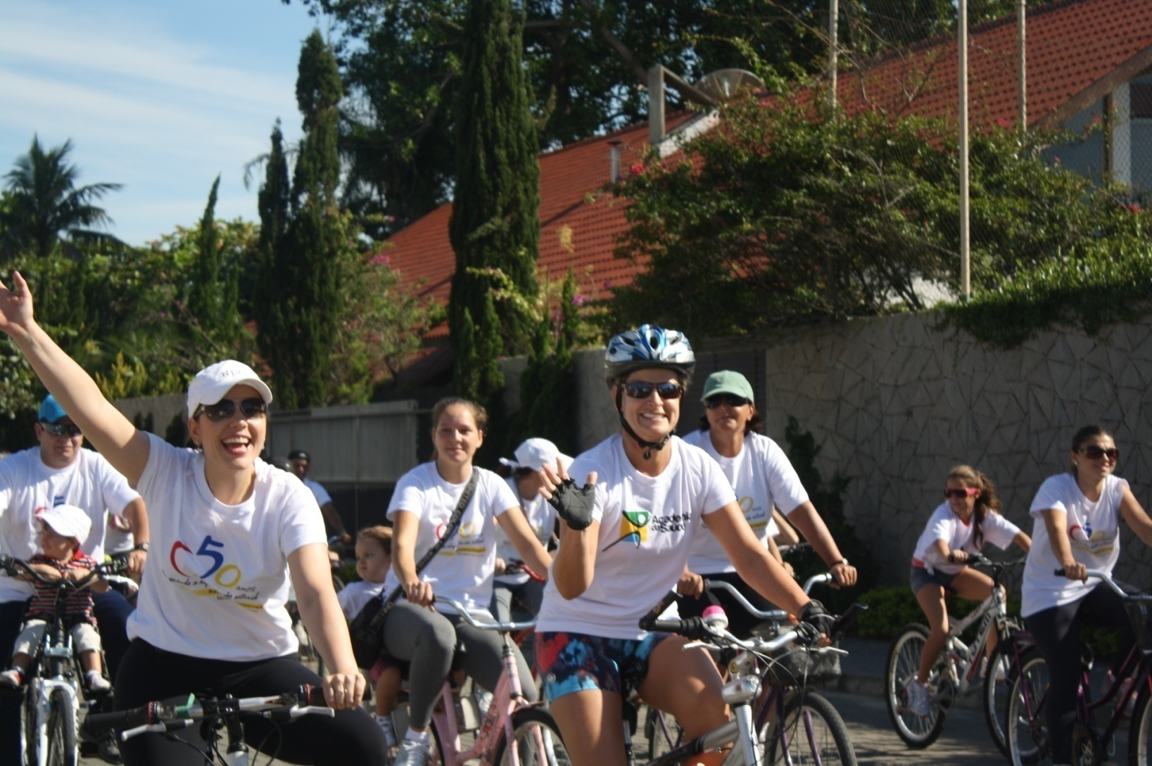
Passeios Ciclisticos

Slide 46
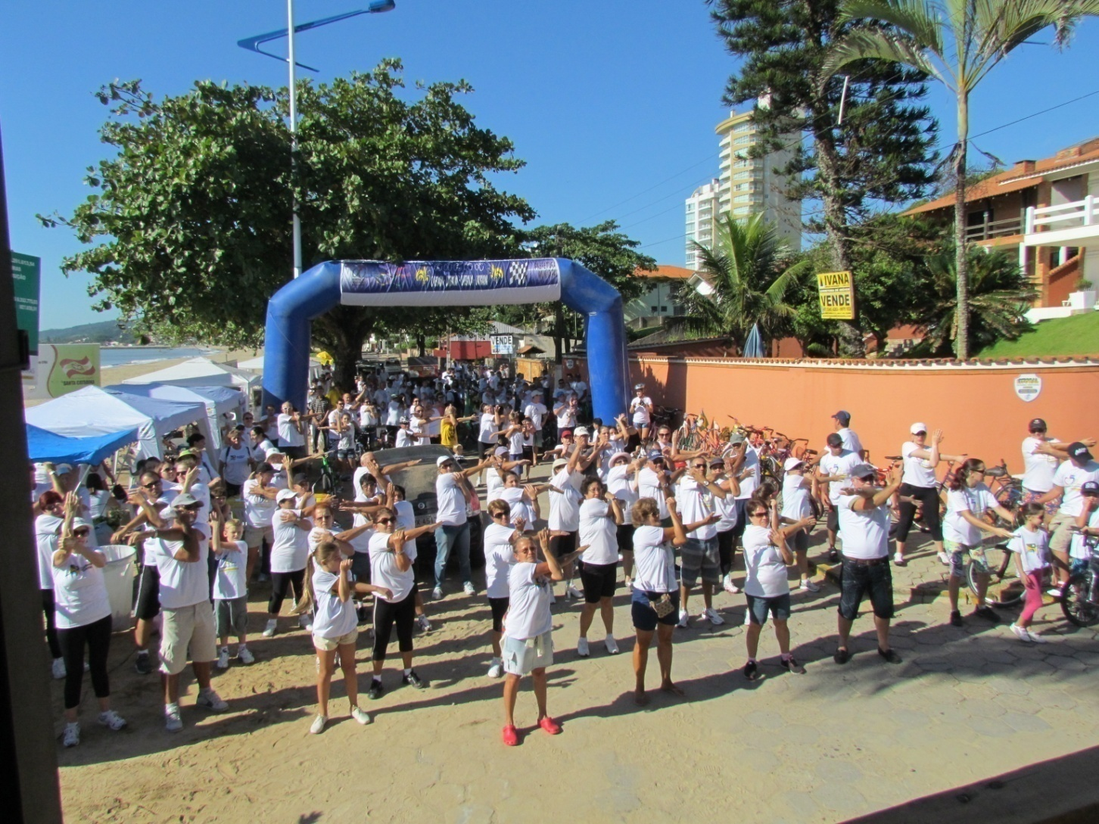
Dia da Saúde

Slide 47
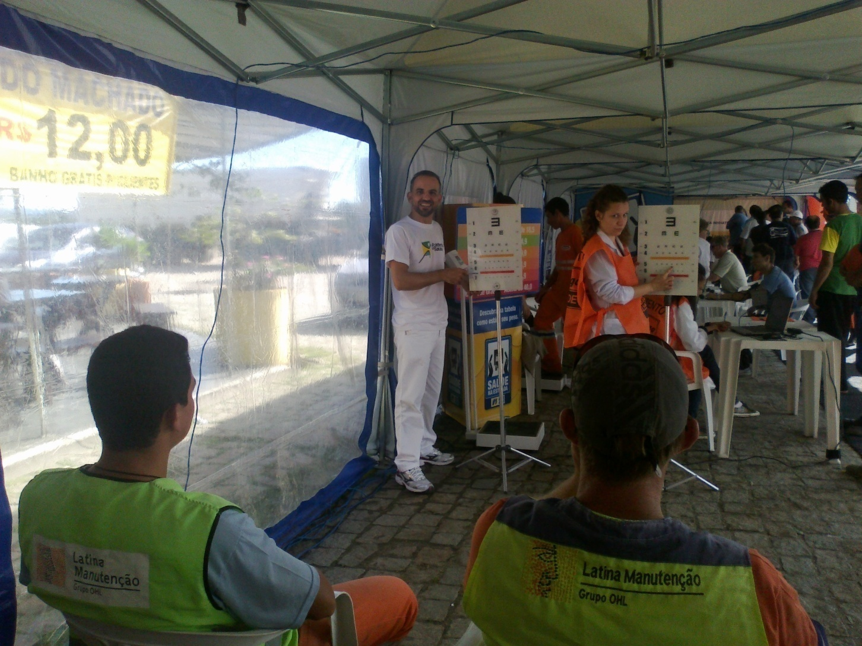
Saúde na Estrada

Slide 48
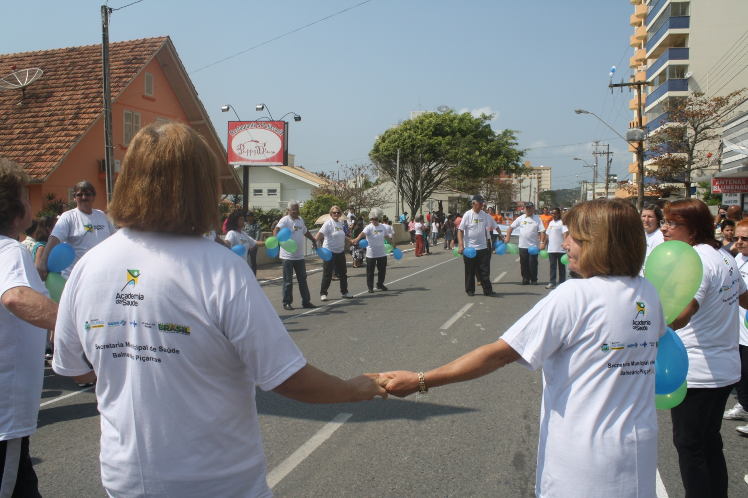
Desfile Cívico

Slide 49
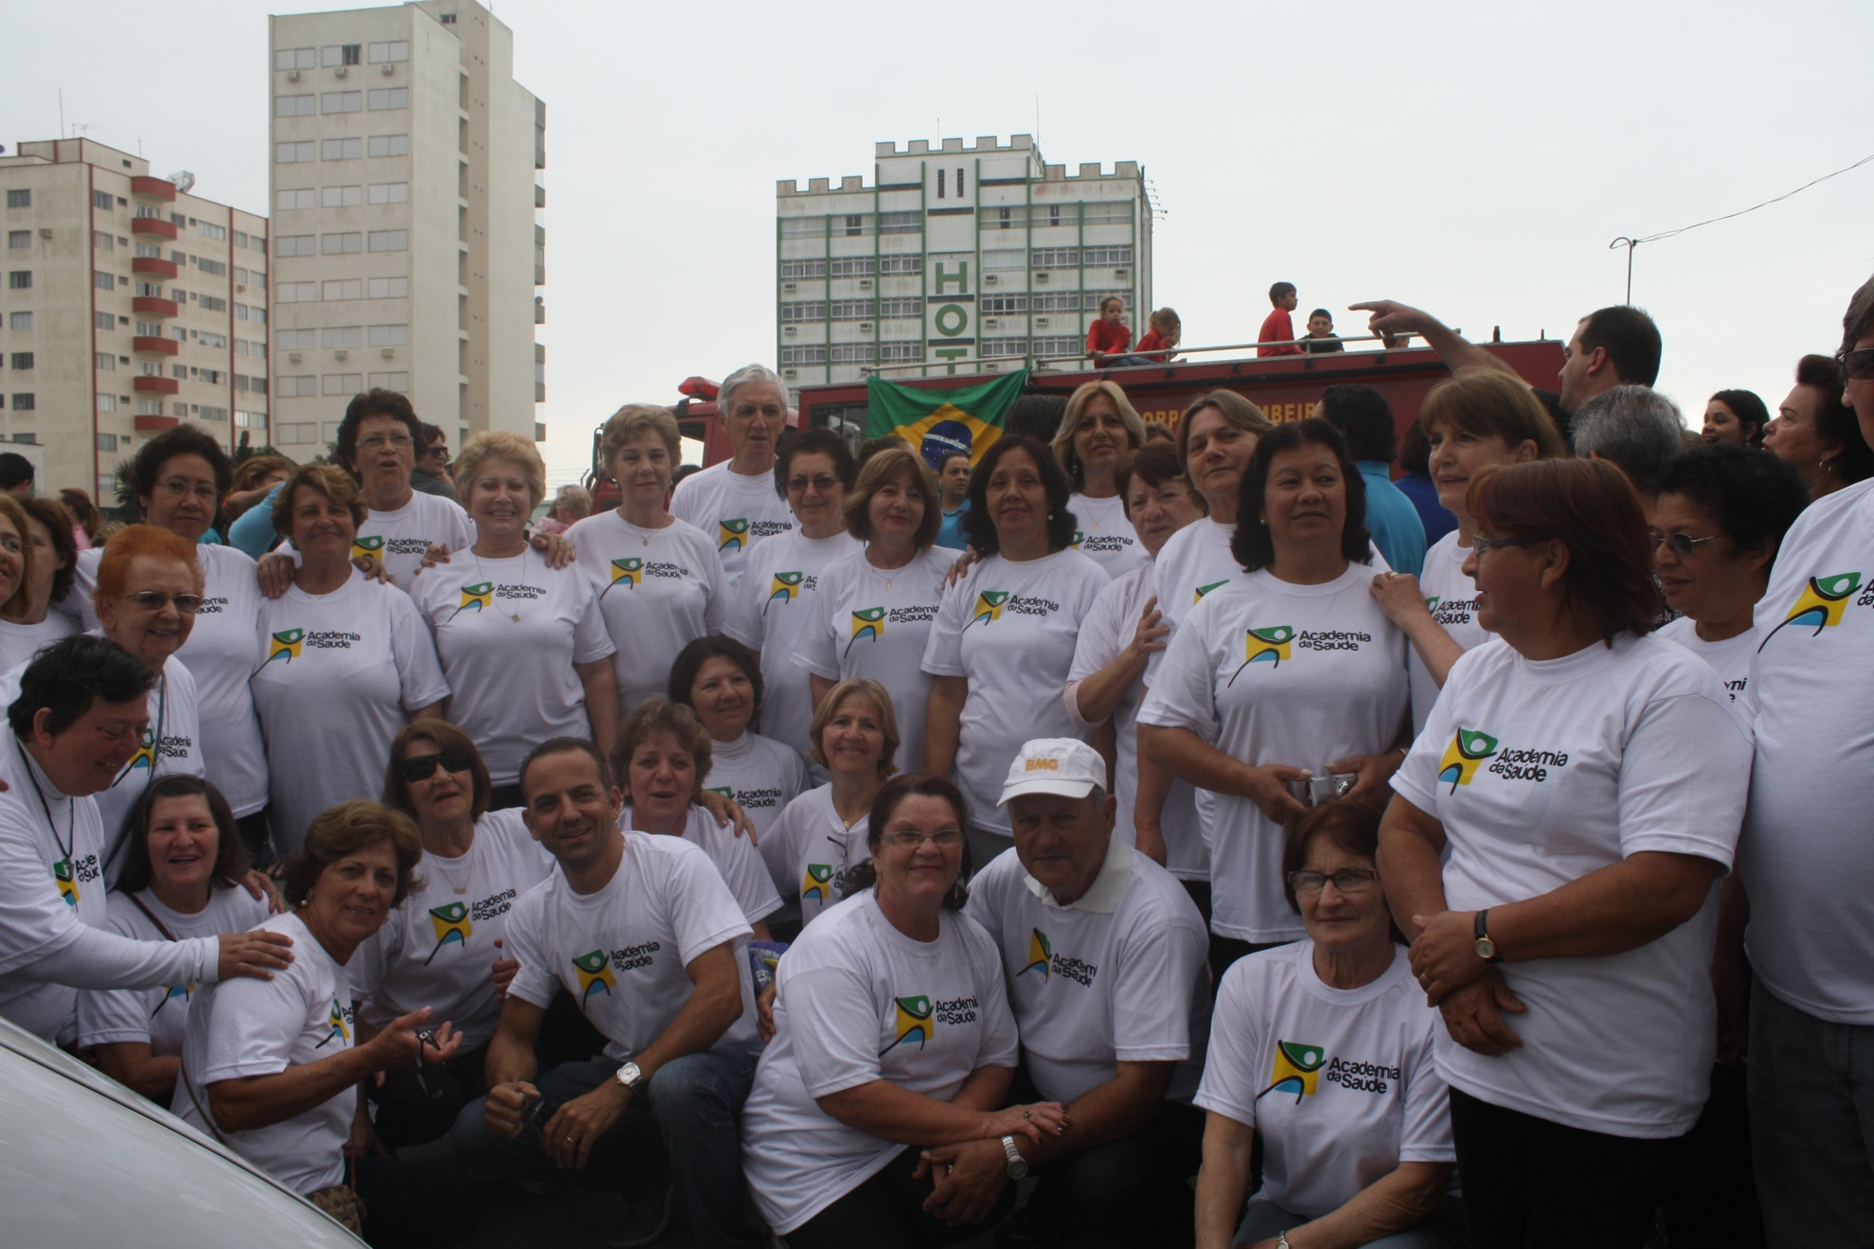

Slide 50
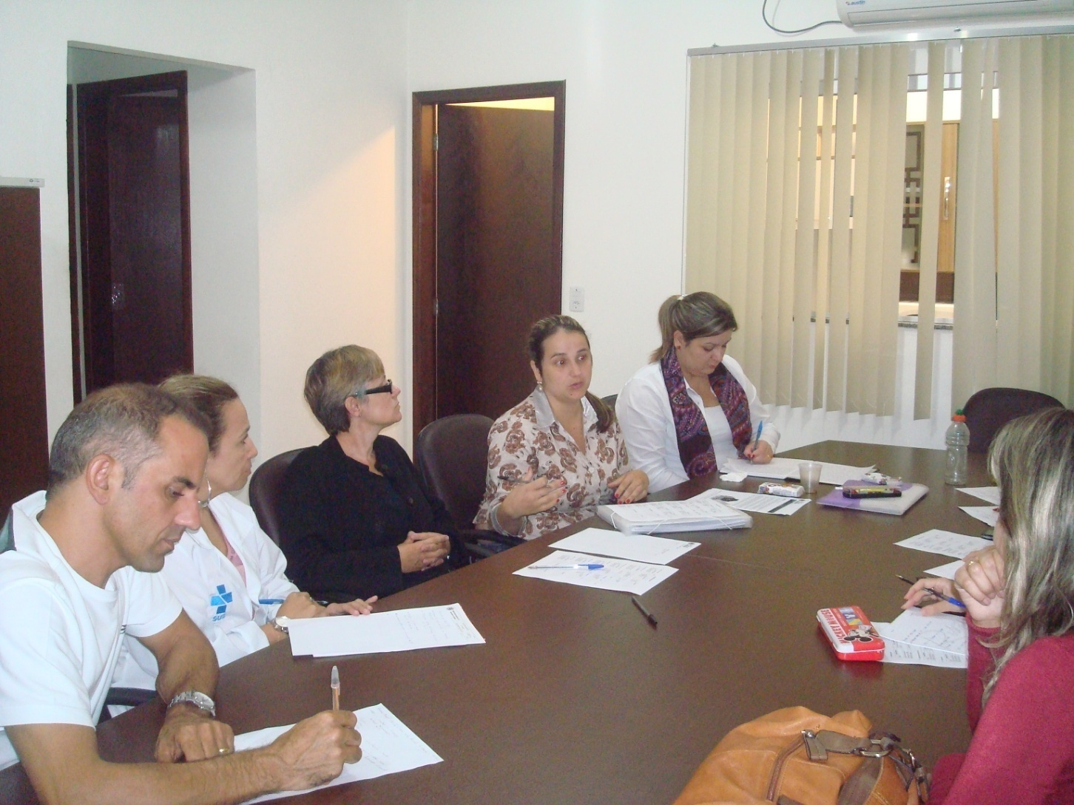
Planejamento / gestão

Slide 51
Academia da Saúde
NASF
ESF
Comunidade

Slide 52
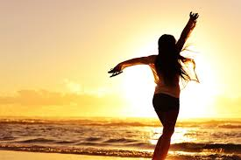
Livre acesso a população
Levantar as sugestões da comunidade
Integração e socialização dos usuários

Slide 53
Obrigada!
Secretaria Municipal de Saúde de Balneário Piçarrras
Aline Carla de Sant’Anna
Fisioteraupeuta / Coordenadora de Projetos da Secretaria Municipal de Saúde
alinecarla_fisio@hotmail.com
Fone e email institucionais:
47 33472011
saude@picarras.sc.gov.br

